Slide 1
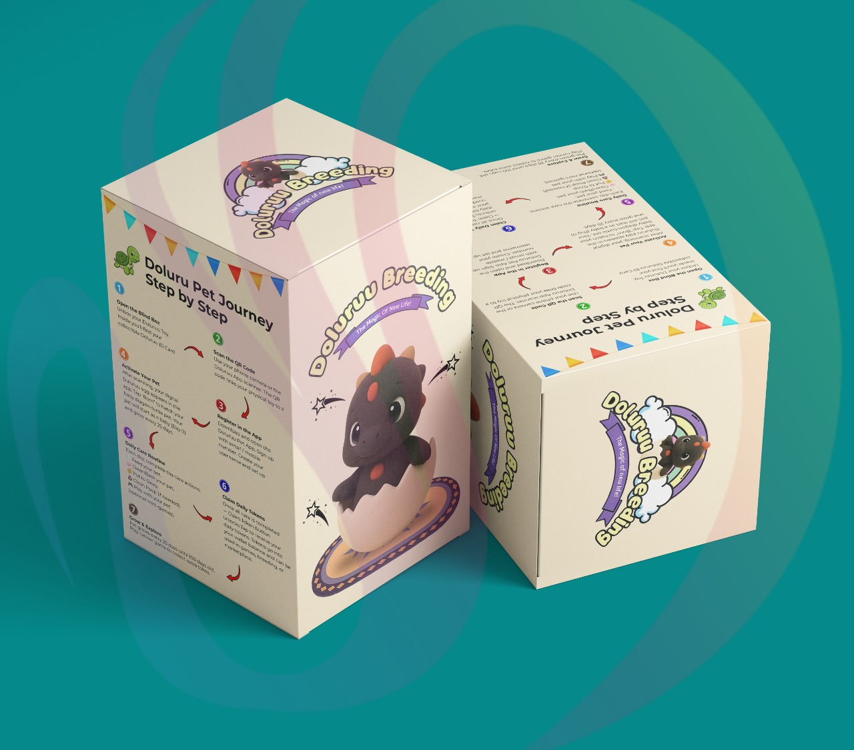
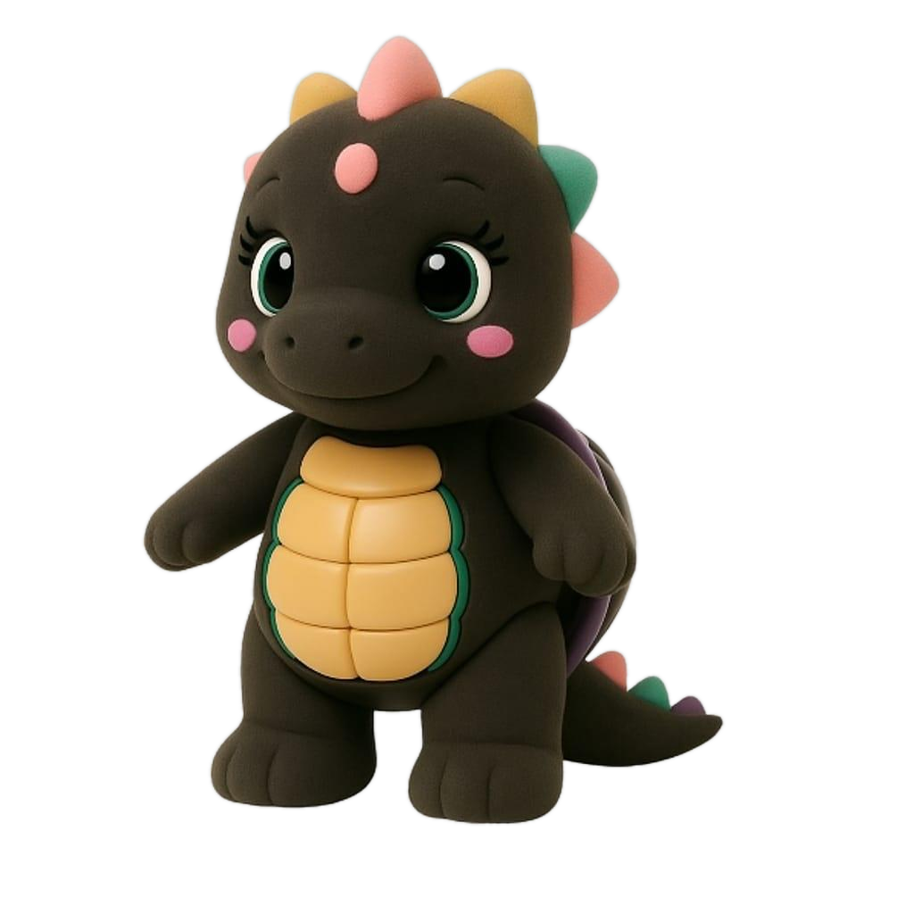
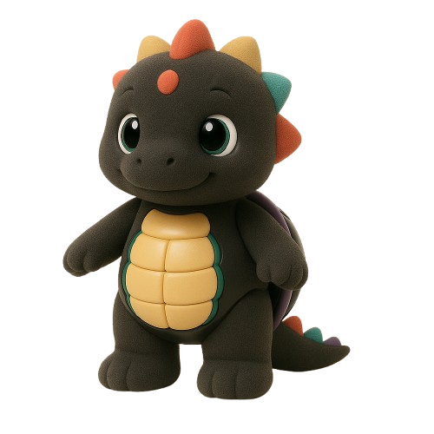
Reborn Wave Group 俱乐部经济生态
位于巴淡岛海边的五层生活娱乐生态，连接顾客、会员、投资者、合作伙伴和员工。
$5,000 投资配套 | 总额度上限 $200K
每位投资者免费获得 1 个 Doluruu 盲盒
KTV | 游戏屋 | 美容 | 宠物咖啡厅 | 海景 Live House | 盲盒奖励
ROI 为目标，并非保证收益。

Slide 2
REBORN WAVE GROUP | 投资者简报
市场机会
一个场地覆盖白天家庭、美容、社群、夜生活和投资者招待等多种消费理由。
顾客流量
投资飞轮
会员留存
$200K
KTV、儿童游戏、美容、宠物咖啡、现场音乐、舞池和海景覆盖多种客群。
消费额度帮助投资者带朋友、客户和伙伴进入俱乐部体验。
盲盒宠物喂养、每日代币、奖品、比赛和活动让会员持续回来。
总投资额度上限
稀缺额度让配套更清晰，也支持行动紧迫感。
KTV | 游戏屋 | 美容 | 宠物咖啡厅 | 海景 Live House | 盲盒奖励
ROI 为目标，并非保证收益。

Slide 3
REBORN WAVE GROUP | 投资者简报
五层空间，一个消费循环
每一层都给顾客更多到店、停留、拍内容和复访的理由。
1F
KTV 大厅 + 儿童游戏屋
2 个单位 KTV 大厅，1 个单位儿童游戏屋，支持唱歌比赛和家庭客流。
2F
私人 KTV + 美容院
4 间私人 KTV 加美容服务，带动重复预订。
3F
VIP KTV + 美容院
2 间 VIP 房，适合投资者招待、生日、商务聚会和高消费。
4F
宠物咖啡厅
三个单位打通，连接 Doluruu、内容、餐饮和宠物社群。
5F
海景 Live House
现场乐队、舞池、海景、活动夜和高端桌位销售。
KTV | 游戏屋 | 美容 | 宠物咖啡厅 | 海景 Live House | 盲盒奖励
ROI 为目标，并非保证收益。

Slide 4
REBORN WAVE GROUP | 投资者简报
投资者配套
$5,000 进入生态，同时形成投资资金和顾客招待消费额度。
投资 $5,000
目标 $10,000 ROI
投资者获得 $5,000 俱乐部消费额度，可用于朋友、客户和私人招待。
目标回报在 2 年内按正式合同和月度派发规则执行。
20% 利润池
10% 新投资池
每月将业务利润的 20% 分配给活跃投资者。
每个新的 $5,000 投资配套中，10% 分享给较早加入的活跃投资者。
投资条款在公开发布或签署合同前，需要合资格法律和财务专业人士审核。
KTV | 游戏屋 | 美容 | 宠物咖啡厅 | 海景 Live House | 盲盒奖励
ROI 为目标，并非保证收益。

Slide 5
REBORN WAVE GROUP | 投资者简报
推荐逻辑
推荐奖金奖励增长，并扣减剩余 ROI 目标。
1 位
3 位
5 位
10 位
再加入
支付 $1,000 推荐奖金，ROI 目标扣减 $1,000。
奖金累计 $3,000，剩余目标 $7,000。
奖金累计 $5,000，剩余目标 $5,000。
奖金累计 $10,000，ROI 目标清零。
合约完成后可再次投资。
每位被邀请朋友投资 $5,000，邀请人获得 $1,000，该金额从邀请人的剩余 ROI 目标中扣减。
KTV | 游戏屋 | 美容 | 宠物咖啡厅 | 海景 Live House | 盲盒奖励
ROI 为目标，并非保证收益。

Slide 6
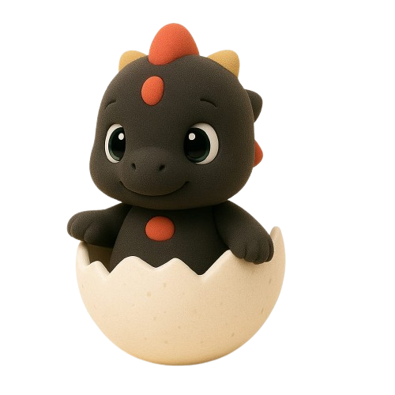
REBORN WAVE GROUP | 投资者简报
盲盒宠物经济
Doluruu 宠物带来每日喂养、代币和奖品兑换习惯。
投资者礼物
每个投资配套免费获得 1 个盲盒。
公 + 母
同时拥有公母宠物，可免费获得 1 个宝宝。
每日代币
每天喂养宠物即可获得代币。
3 只宠物 = 每天 3 个代币：公 + 母 + 宝宝。
奖品兑换
代币可用于奖励、升级和俱乐部活动。
KTV | 游戏屋 | 美容 | 宠物咖啡厅 | 海景 Live House | 盲盒奖励
ROI 为目标，并非保证收益。

Slide 7
REBORN WAVE GROUP | 投资者简报
营销代理团队
Ruflo 风格代理团队协调内容、互动、投资者线索、合作和数据分析。
增长 Queen
内容制作
社交放大
设定每周优先级、分配代理并检查合规。
制作短视频、轮播、文案和多语言帖子。
设计投票、评论、UGC 和分享机制。
投资线索
合作拓展
数据优化
制作投资帖、WhatsApp 话术、FAQ 和跟进流程。
寻找创作者、歌手、美容、酒店、宠物社群和活动伙伴。
追踪曝光、分享、地图点击、询盘、通话和注册。
KTV | 游戏屋 | 美容 | 宠物咖啡厅 | 海景 Live House | 盲盒奖励
ROI 为目标，并非保证收益。

Slide 8
REBORN WAVE GROUP | 投资者简报
位置
巴淡岛清晰到店地址，方便顾客和投资者招待。
Ruko Oceanic Bliss
巴淡岛
Ruko Oceanic Bliss, Jl. Pasir Putih Harbourfront - Batam Centre.49 blok A. 51, Sadai, Bengkong, Batam City, Riau Islands 29444
打开 Google 地图
打开 Google 地图
KTV | 游戏屋 | 美容 | 宠物咖啡厅 | 海景 Live House | 盲盒奖励
ROI 为目标，并非保证收益。

Slide 9
REBORN WAVE GROUP | 投资者简报
下一步
通过法律审核、内容资产和合作拓展，把兴趣转化为启动执行。
1. 完成合约
法律审核 ROI 目标语言、派发规则、风险披露和推荐扣减。
2. 启动内容引擎
每日短视频、楼层导览、Doluruu 内容和活动内容。
3. 开始投资者沟通
使用简报、网站、WhatsApp 话术和到店招待额度。
4. 招募楼层团队
主持、歌手、美容师、宠物咖啡员工、活动人员和推广员。
本简报为业务和营销草稿。ROI 为目标，并非保证收益。投资合同、派发规则、利润计算、推荐扣减、合规要求和风险披露，应在上线前由合资格法律和财务专业人士审核。
KTV | 游戏屋 | 美容 | 宠物咖啡厅 | 海景 Live House | 盲盒奖励
ROI 为目标，并非保证收益。

